Slide 1
OBJECT Recognition
Computer Vision
A cura dell’Ing Marco Buttolo.
Riconoscere oggetti dell’ambiente

Slide 2
OBJECT RECOGNITION
Molto importante per un robot poter riconoscere oggetti in un ambiente.
La computer vision è quel ramo dell’informatica/intelligenza artificiale che studia gli algoritmi per il riconoscimento di oggetti (possono anche essere volti umani ed in questo caso si parla di face recognition).
Il face detection è l’individuazione dei volti (smartphone, videocamere,..)

Slide 3
OBJECT RECOGNITION
L’object recognition consiste nel trovare un oggetto all’interno di una imagine più o meno complessa. David Lowe ha sviluppato un algoritmo efficiente per riconoscimento degli oggetti che è invariante alla scala ed alla rotazione: SIFT
Esiste una variante più performante del SIFT che si chiama SURF.
Per ogni oggetto in un'immagine, ci sono molte 'features', che sono caratteristiche interessanti dell'oggetto, le quali possono essere estratte in modo da fornire una descrizione "caratteristica" dell'oggetto.
Questa descrizione estratta da una immagine campione può poi essere utilizzata per identificare l'oggetto durante il tentativo di individuarlo in una immagine di test contenente più oggetti. È importante che l'insieme di caratteristiche estratte dall'immagine campione sia insensibile a variazioni di scala delle immagini, ai disturbi, all'illuminazione e distorsioni geometriche, in modo da rendere affidabile il riconoscimento.

Slide 4
OBJECT RECOGNITION
Il SURF, come già accennato, è una evoluzione del SIFT.
SURF sta per Speeded Up Robust Features. Anche tale algoritmo, come il SIFT, è invariante per differenti scale e rotazioni. Nel SURF, ad ogni punto estratto viene associato un certo tipo di dato chiamato descrittore. Il SURF associa ai punti di interesse individuati un descrittore, ossia un vettore caratteristico dell’intorno di tali pixel. Il SURF permette di riconoscere determinate features indipendentemente dalle deformazioni che avvengono nell’immagine. In poche parole, tale algoritmo sfrutta una rappresentazione intermedia dell’immagine chiamata integral image.

Slide 5
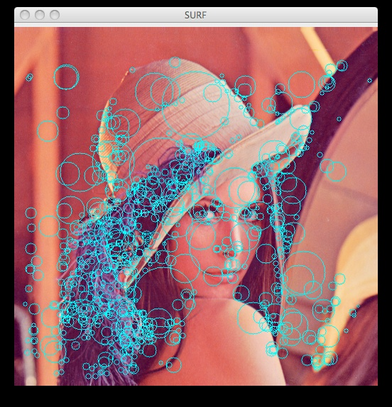
RICONOSCIMENTO IMMAGINI

Slide 6
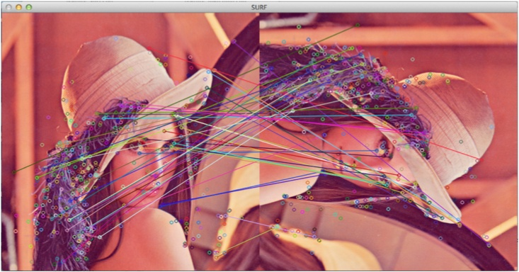
RICONOSCIMENTO IMMAGINI

Slide 7
RICONOSCIMENTO IMMAGINI
Fase 1
Analisi punti di interesse imagine modello
Fase 2
Analisi punti di interesse (ciclo di scansione) di ogni imagine di cui si vule effettuare la comparazione
Fase 3
Verifica dei descrittori modello e descrittori delle altre immagini
Fase 4
Ordinamento per descrittore più simile
Fase 5
END

Slide 8
Image comparison
Altra tecnica consiste nell’analisi spettrale di una imagine. La trasformata di Fourier permette di analizzare una funzione non più nel dominio del tempo ma nel dominio delle frequenze.
Grazie alla trasformata di Fourier è possibile individuare un criterio per compiere un campionamento in grado di digitalizzare un segnale senza ridurne il contenuto informativo.
In particolare si usa la FFT (Fast Fourier Transform)

Slide 9
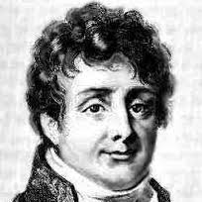

Slide 10
La trasformata di Fourier è uno strumento fondamentale nel campo delle elaborazioni delle immagini. L’output fornito è un immagine nel dominio delle frequenze.
Es: riproduciamo un suono -> vediamo le frequenze sul mixer.
Analisi immagini
Filtraggio
Ricostruzione delle immagini

Slide 11
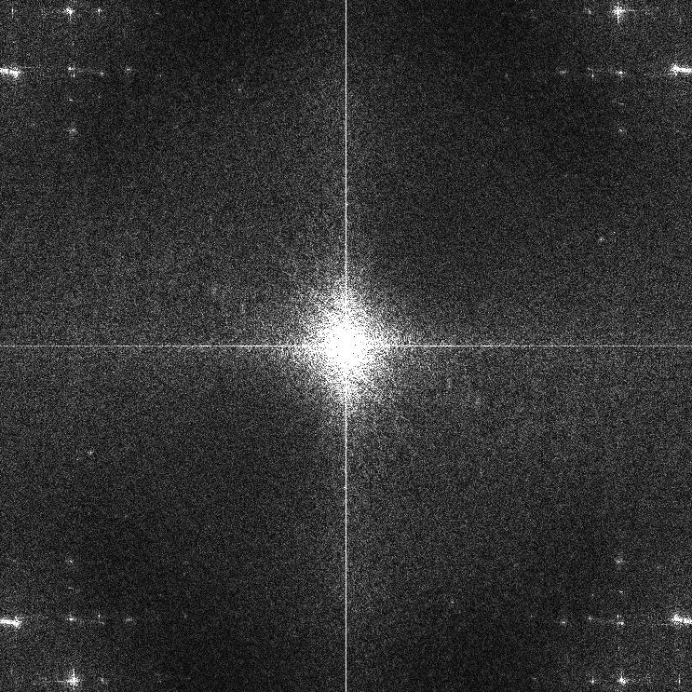

Slide 12
Una libreria gratuita per lavorare con le FFT si chiama DSP (https://www.nuget.org/packages/Dsp/)
Altre librerie gratuite di Intelligenza artificiale sono:
AForgeNET
Accord NET (evoluzione di Aforge NET)
EMGUCV (porting .NET di Open CV)

Slide 13
Altre tecnologie
Tante tecnologie ci sono per elaborare e confrontare immagini (FTCH con logica fuzzy, Harris descriptors,…).

Slide 14
Questions? More Information?

